Slide 1



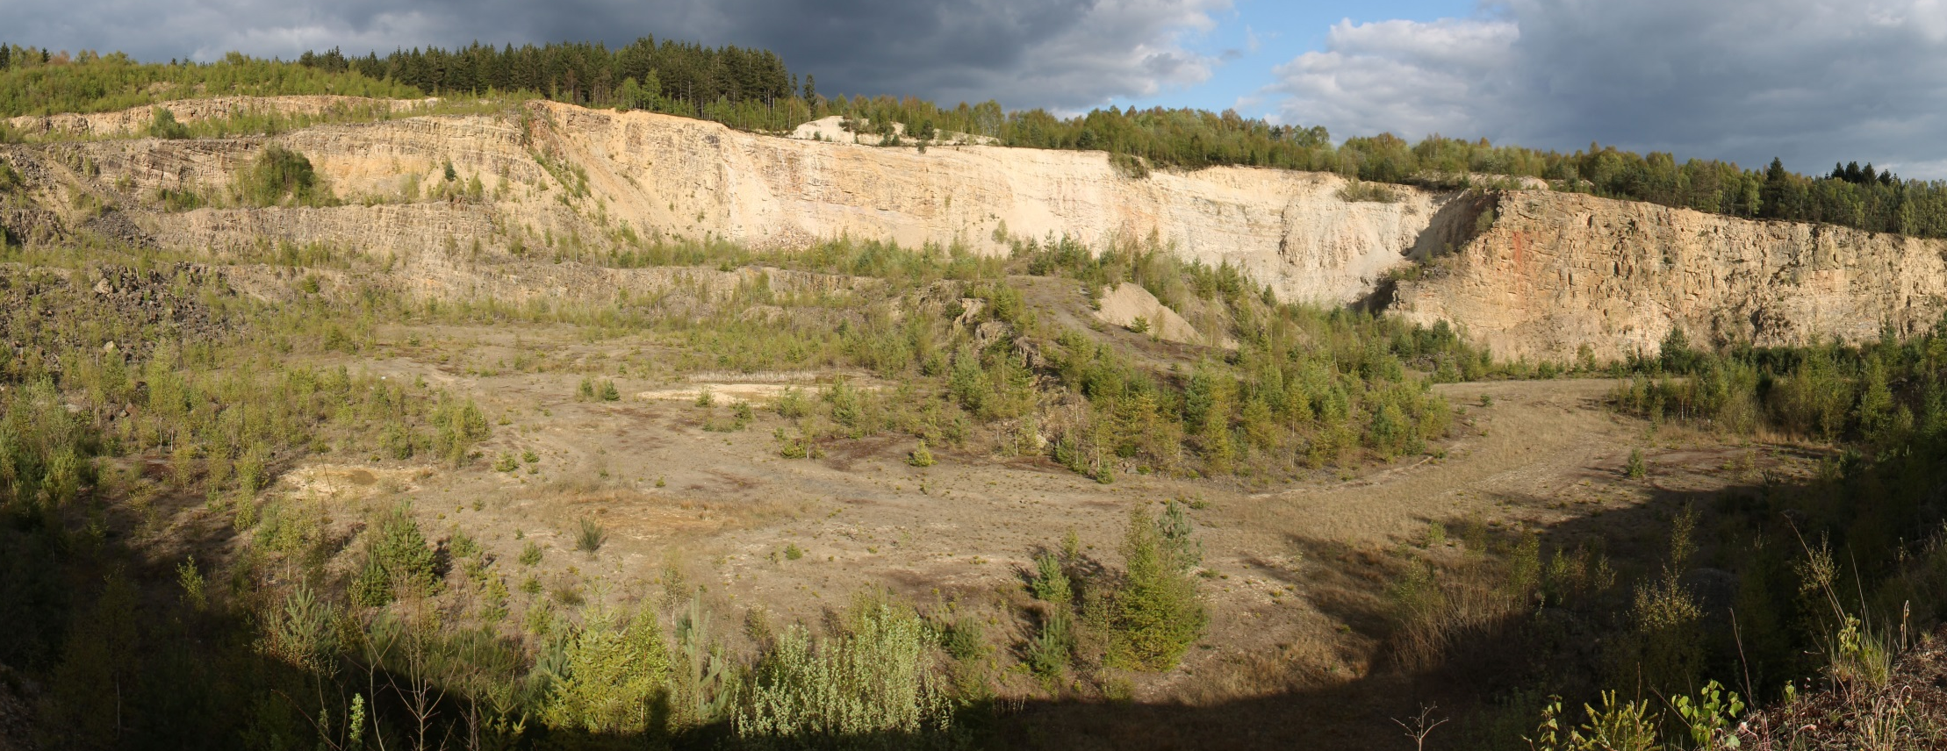

Un partenariat pour promouvoir la biodiversité dans les carrières belges
Harzé Mélanie, Lussis Benoit
Boisson Sylvain, Monty Arnaud, Pitz Carline, Séleck Maxime, Mahy Grégory

Slide 2

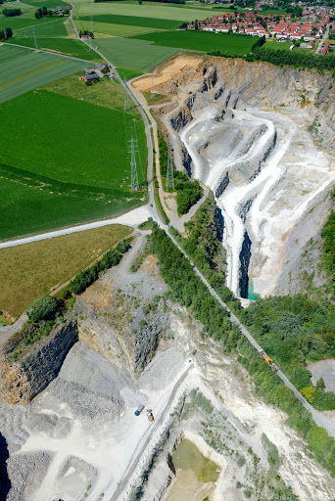
Fédération professionnelle des entreprises belges, actives dans l’extraction et la transformation de roches non combustibles
Producteurs de granulats (calcaires, roche dure, alluvionnaires, marins, sable), chaux, dolomie, roche ornementale
Chiffres clés 2013 - Membres de Fediex
- Production estimée: 57,1 millions T
Livraisons totales : 46,5 millions T
Emplois directs : 2.840 personnes
85 sites

Slide 3
Les produits des carrières sont partout !
6,5 t de granulats / hab.
1 km d’autoroute = 40 kt
1 km de voie ferrée = 10 kt
1 hôpital = entre 20 et 40 kt
1 maison = entre 100 et 300t

Slide 5
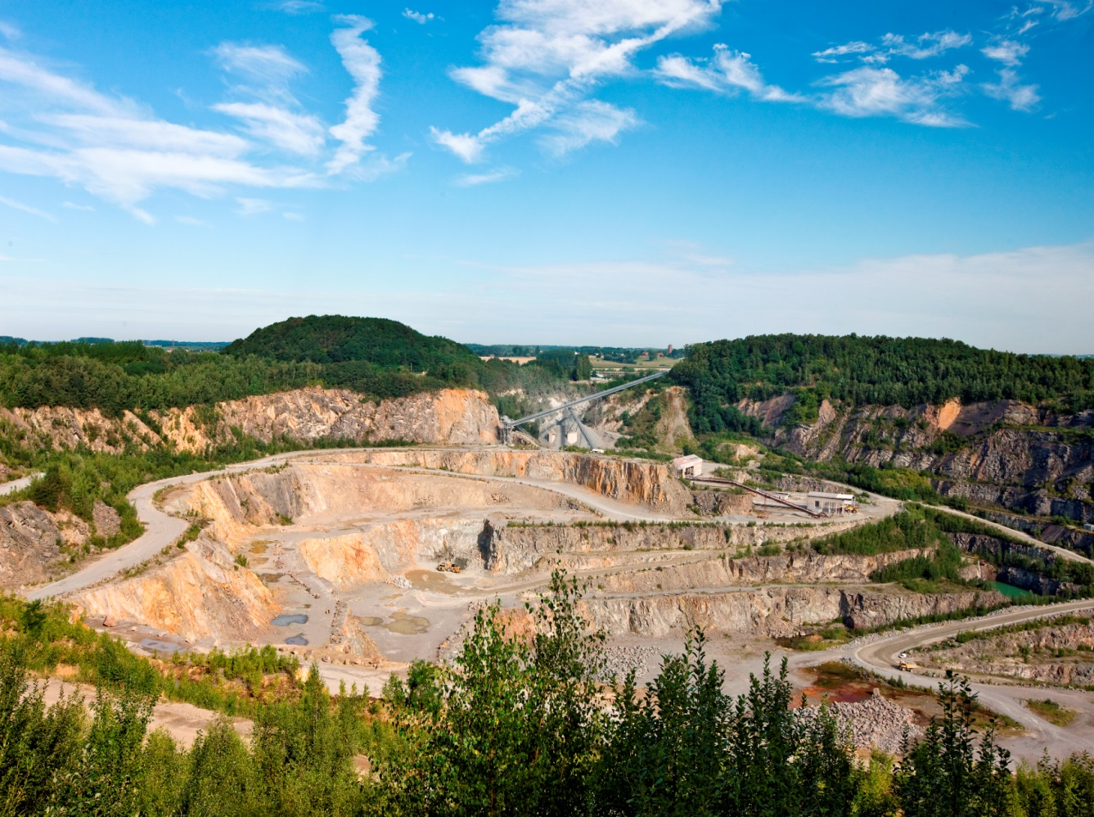
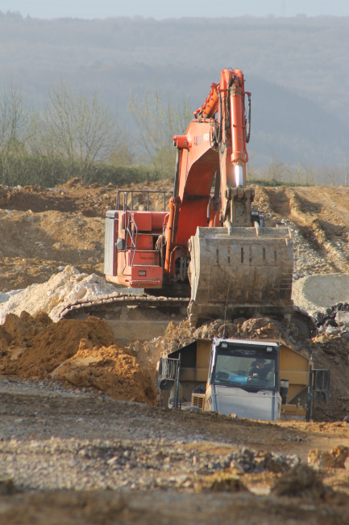
Les carrières – étapes de production
1. Découverture

Slide 6
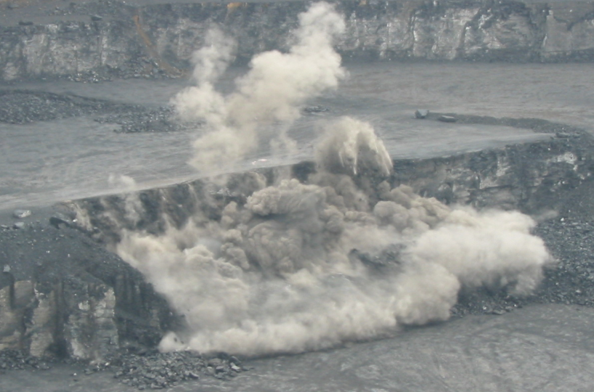
Les carrières – étapes de production
1. Découverture
2. Abattage de la roche

Slide 7
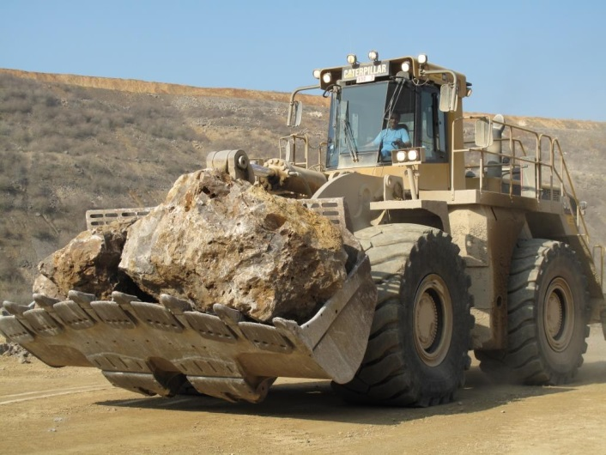
Les carrières – étapes de production
1. Découverture
2. Abattage de la roche
3. Transport sur site

Slide 8
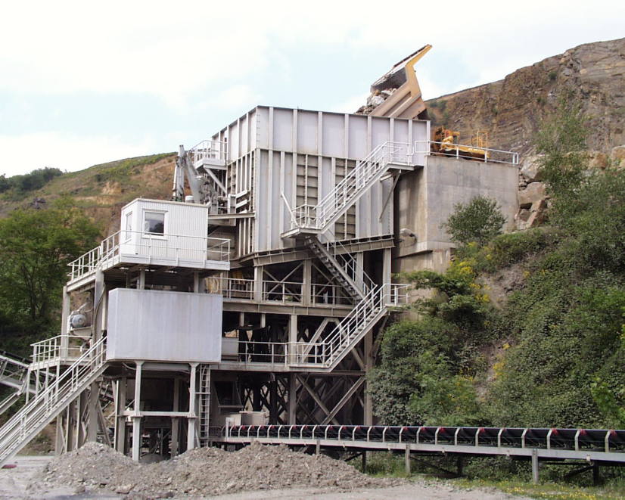
Les carrières – étapes de production
1. Découverture
2. Abattage de la roche
3. Transport sur site
4. Concassage, broyage, criblage, stockage, expédition

Slide 9
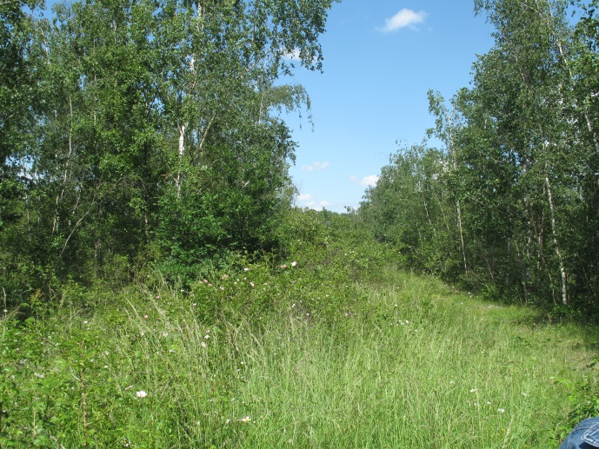
Les carrières – étapes de production
1. Découverture
2. Abattage de la roche
3. Transport sur site
4. Concassage, broyage, criblage, stockage, expédition
5. Réaménagement

Slide 10
Les carrières – création d’habitats
1. Les fronts d’exploitation

Slide 11
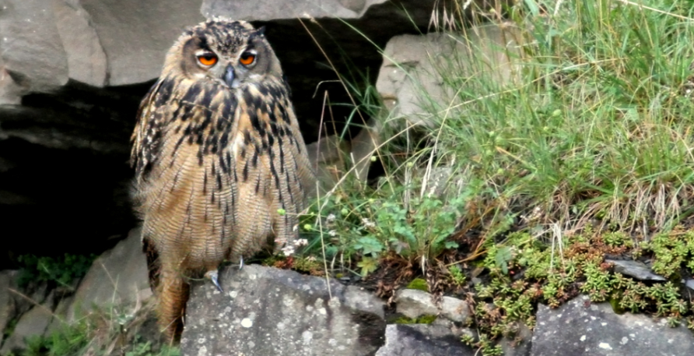
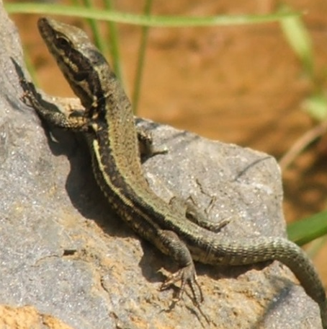
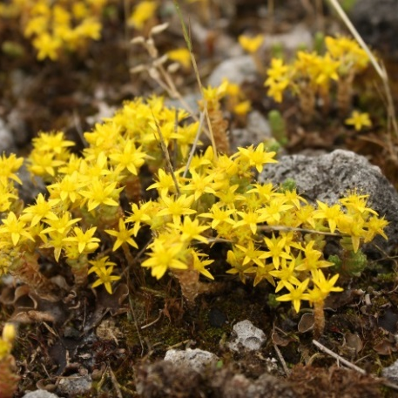
Les carrières – création d’habitats
1. Les fronts d’exploitation

Slide 12
Les carrières – création d’habitats
1. Les fronts d’exploitation
2. Les arènes minérales

Slide 13
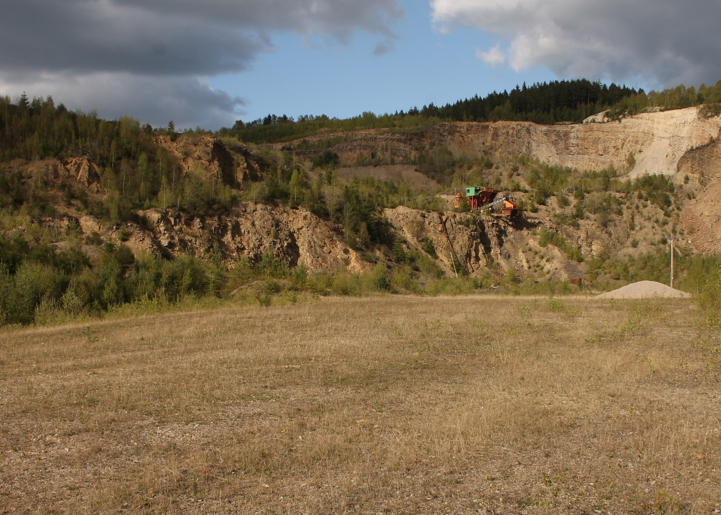
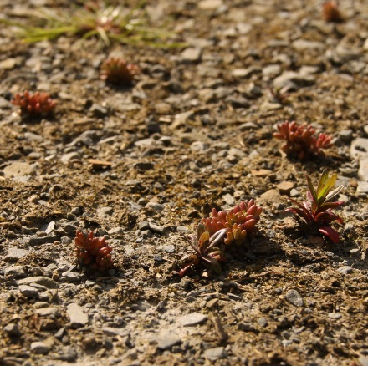
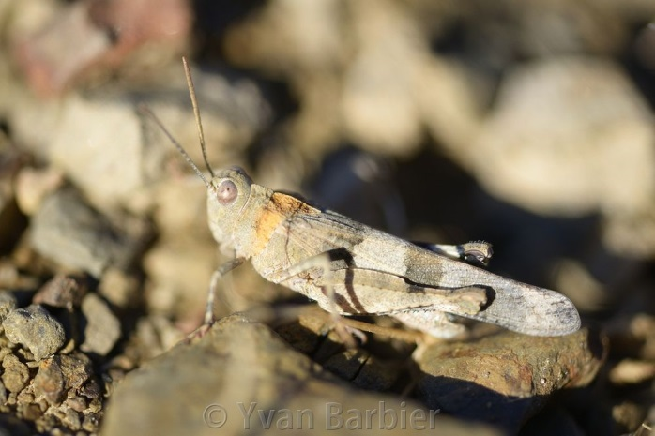
Les arènes sèches,
habitats d’espèces thermophiles

Slide 14
Les carrières – création d’habitats
1. Les fronts d’exploitation
2. Les arènes minérales
3. Les milieux temporaires

Slide 15
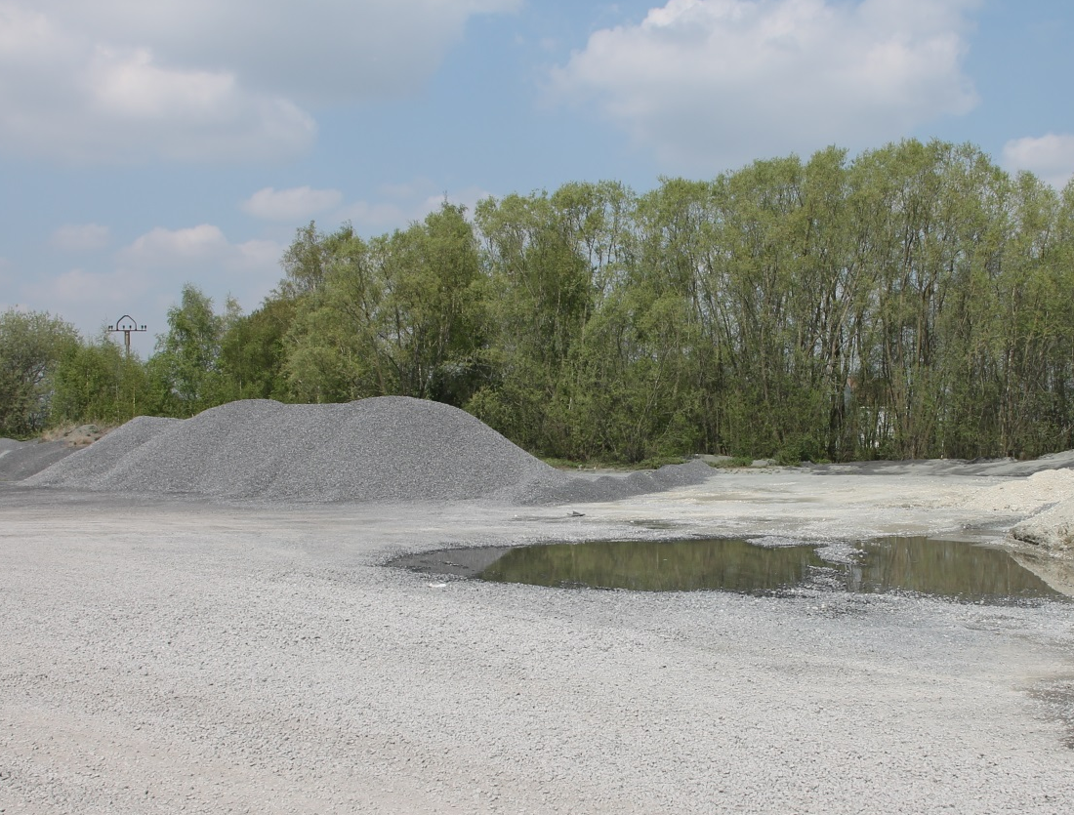
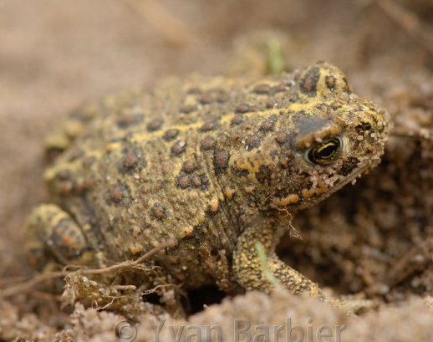
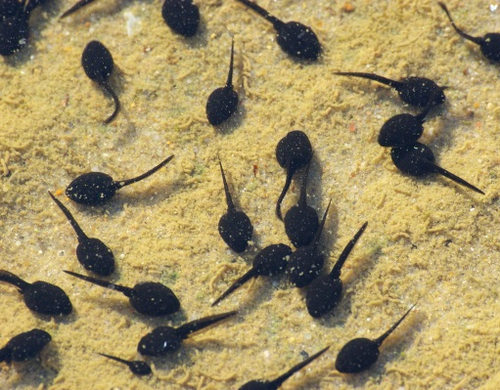
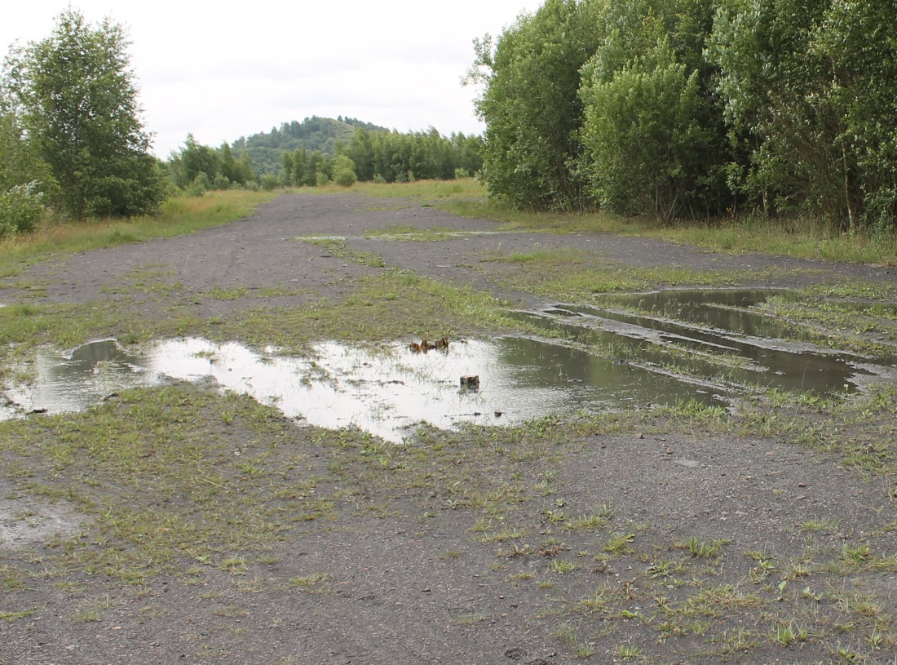
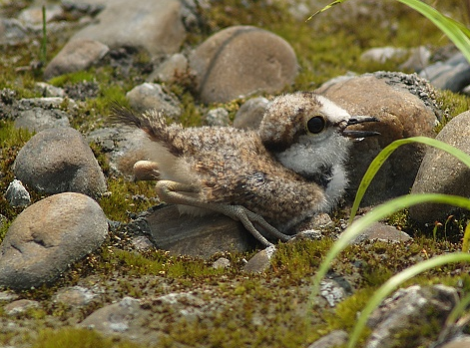
Le passage d’engins…
…créateur de mares temporaires

Slide 16
Les carrières – création d’habitats
1. Les fronts d’exploitation
2. Les arènes minérales
3. Les milieux temporaires
4. Les espèces invasives

Slide 17
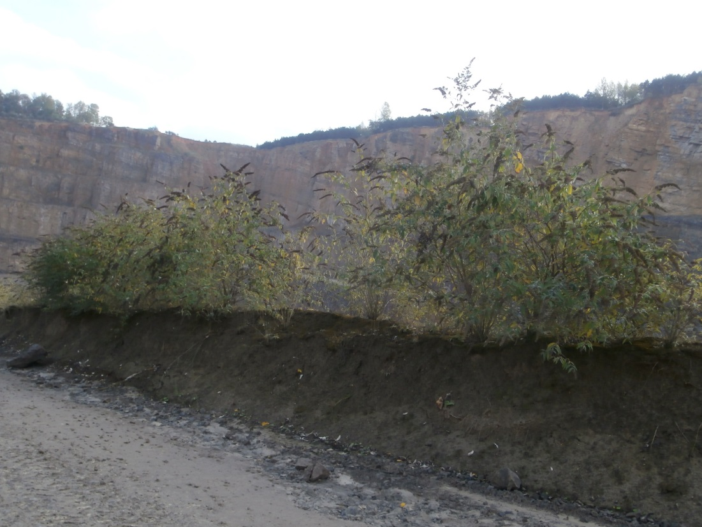
Les carrières – création d’habitats
1. Les fronts d’exploitation
2. Les arènes minérales
3. Les milieux temporaires
4. Les espèces invasives

Slide 18
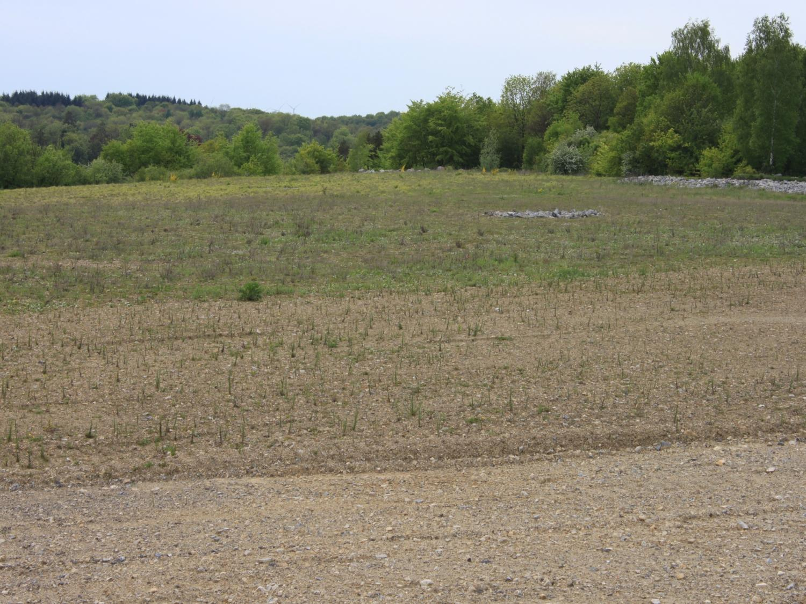
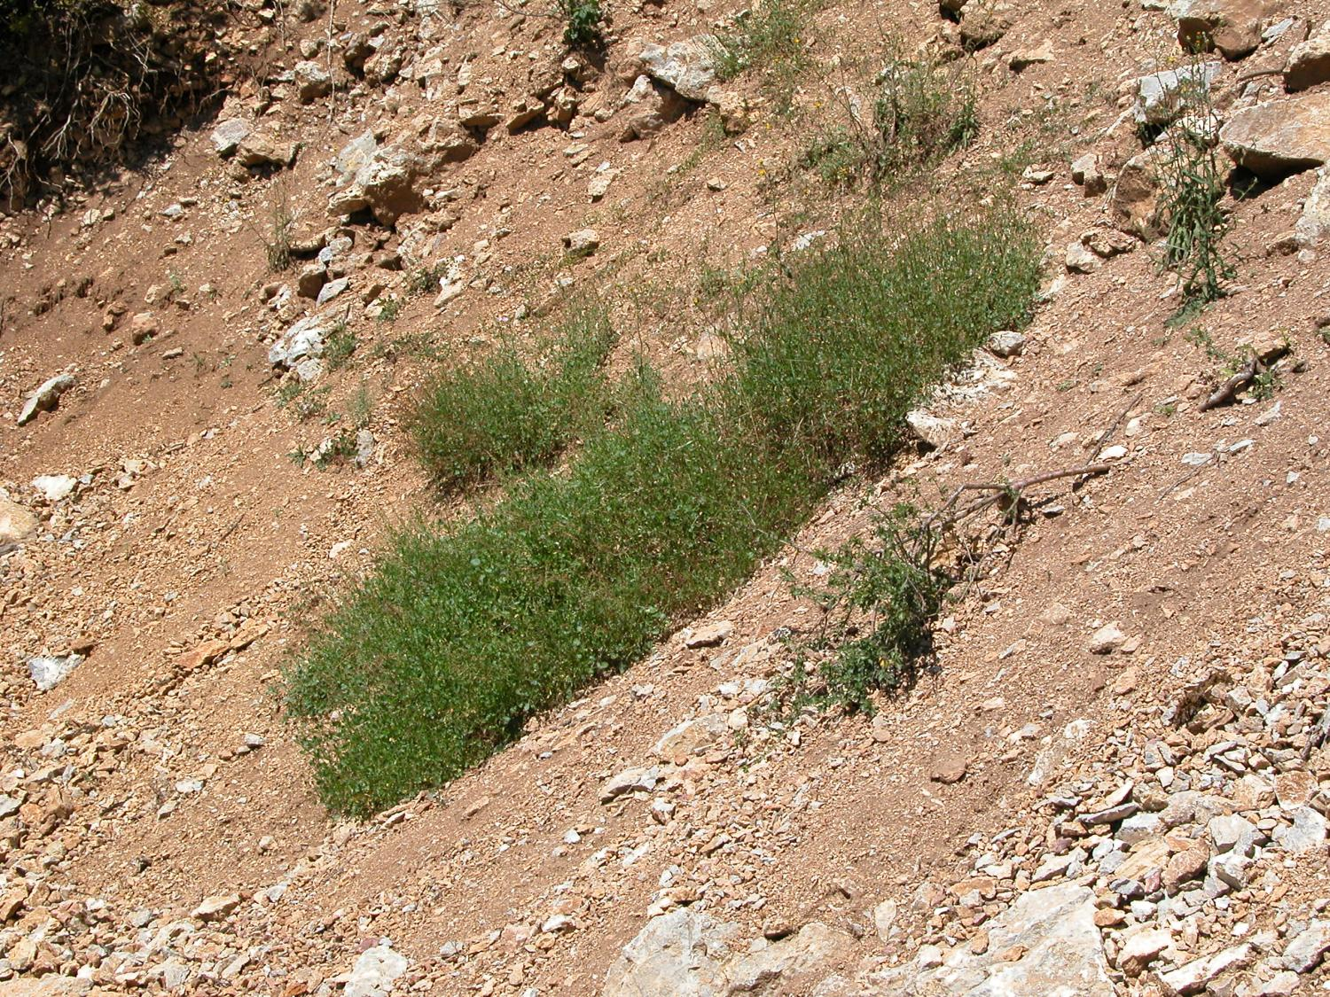
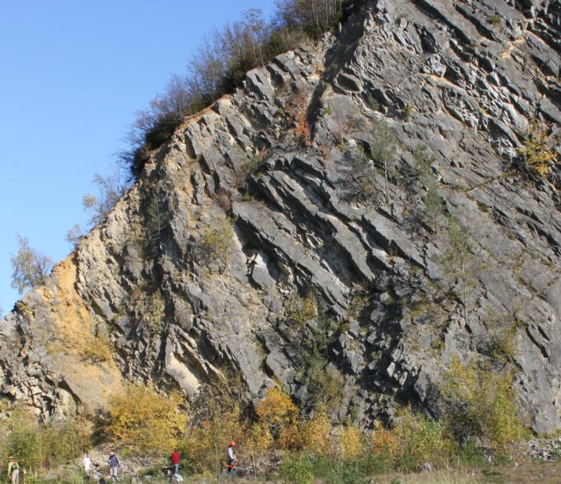
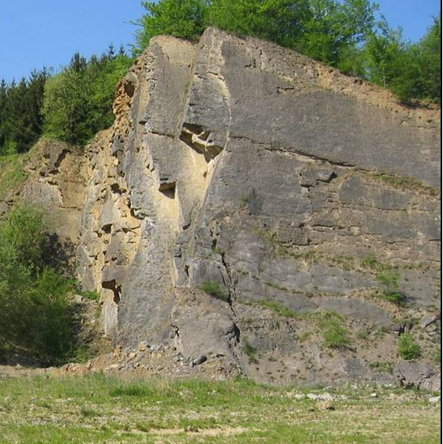
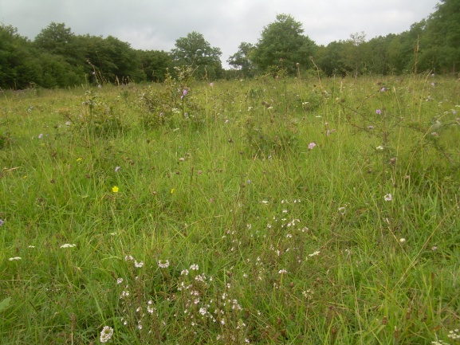
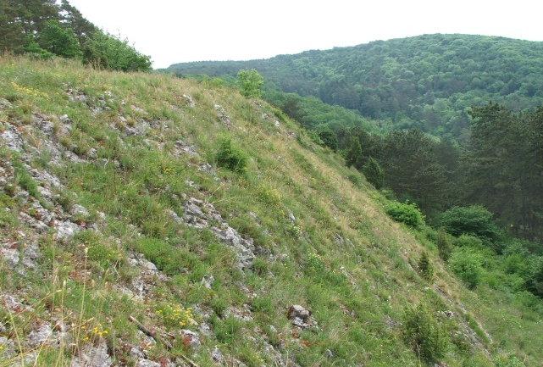
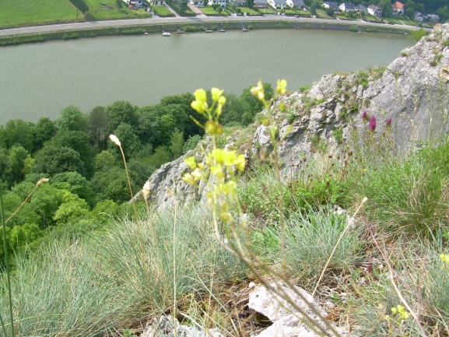
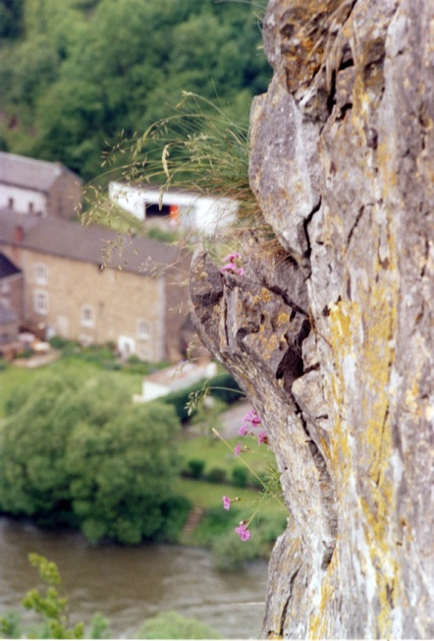
Les carrières – un potentiel pour restaurer des habitats à haute valeur biologique
Zones restaurables en carrière calcaire
Habitat analogue potentiel: Pelouses sèches

Slide 19
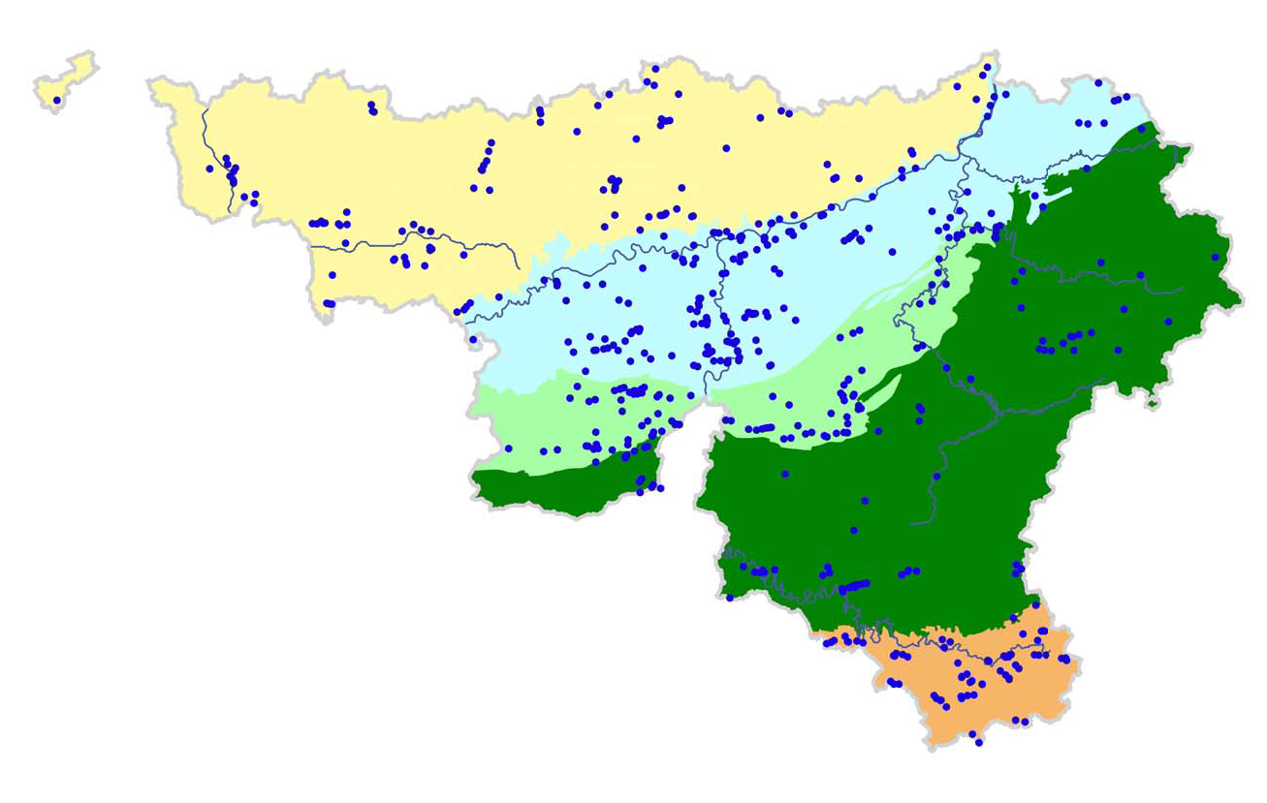
Un même espace - deux intérêts
Les carrières abritent en Wallonie :
92% des populations de hibou grand duc
42% des populations de faucons pèlerins
La quasi-totalité des hirondelles de rivage
60% des populations de goéland cendré
55% des sites abritant le lézard des souches
Source : P. Anrys (ARCEA)
524 anciennes carrières ont été répertoriées comme site de grand intérêt biologique en Wallonie
(A. Remacle, 2008)

Slide 20
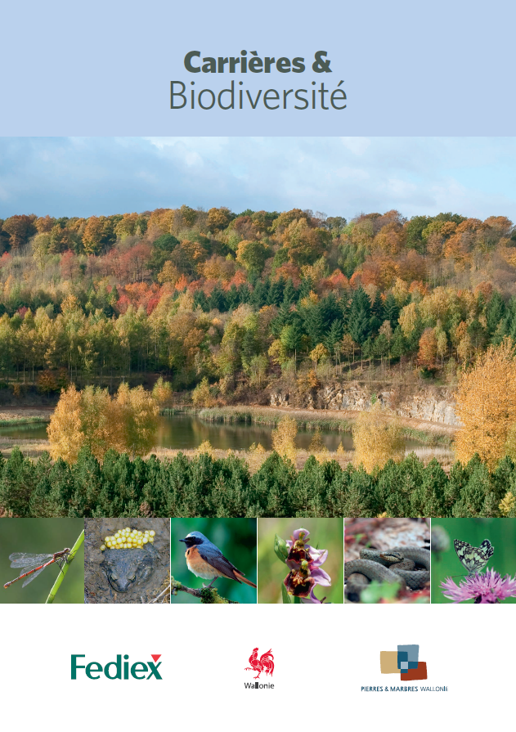
Le plan d’action de FEDIEX
Développer le potentiel biodiversité des carrières en Wallonie
Sensibilisation des membres
Diffusion de bonnes pratiques
Formation des membres du personnel des carrières
Charte sectorielle « carrières et Biodiversité » conclue entre le secteur carrier et la Région wallonne en mai 2012
La réalisation du plan d’action n’est possible et crédible qu’avec un support scientifique solide!

Slide 21
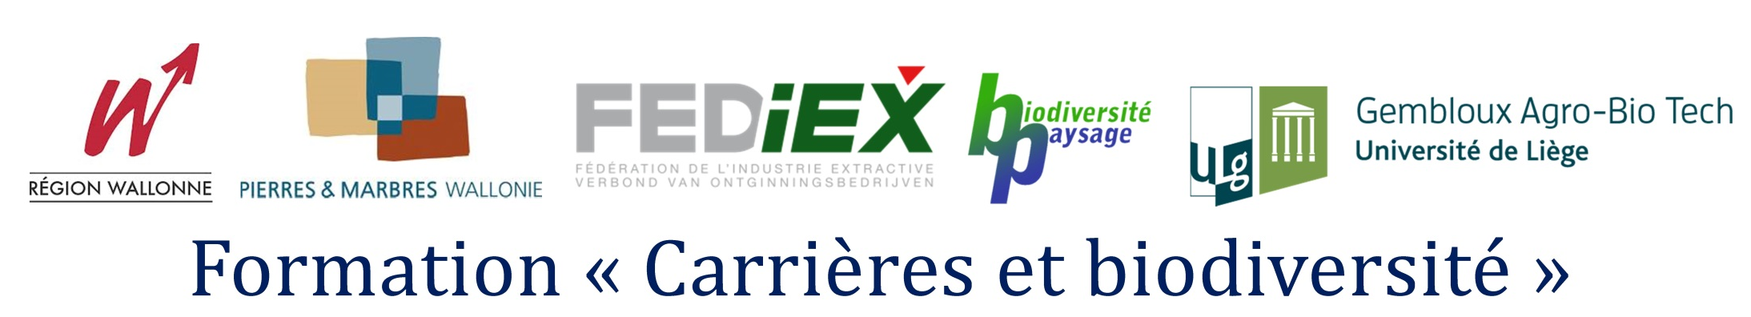
Sensibiliser et former le secteur
Sensibiliser le secteur aux enjeux « biodiversité » en carrière
Fournir les outils pour reconnaitre, gérer et développer la biodiversité des carrières

Slide 22
Sensibiliser et former le secteur
Cadre législatif et règlementaire
Contexte européen
Reconnaissance des habitats créés par l’activité d’extraction
Reconnaissance des espèces emblématiques des carrières
Bonnes pratiques de gestion
Méthodes de suivi de la biodiversité
Exemples de réalisations
…

Slide 23
Sensibiliser et former le secteur
Des intervenants variés :
Scientifiques
Associations de protection de la nature
Administration
Bureaux d’étude
Indépendants

Slide 24
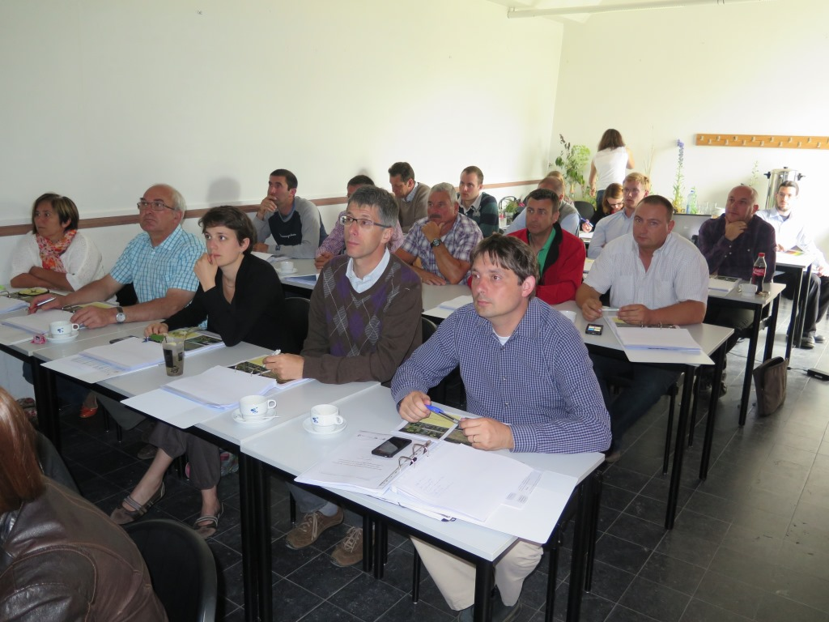
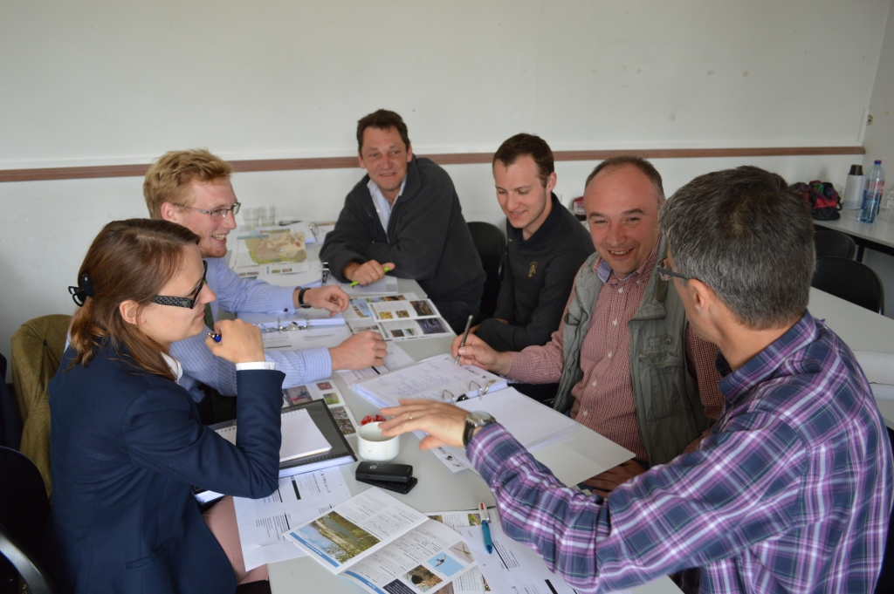
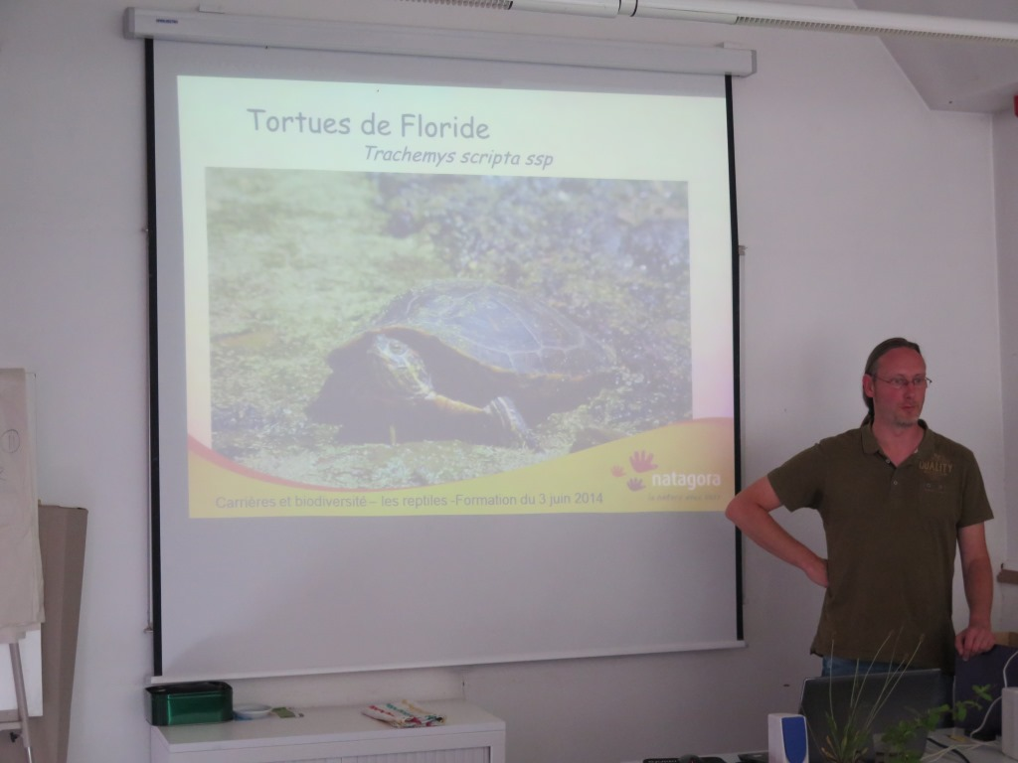
En théorie…

Slide 25
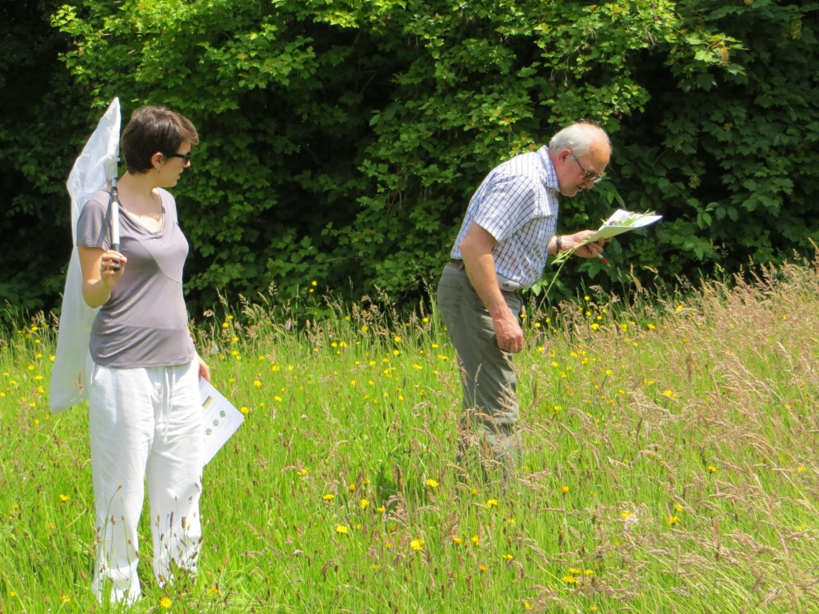
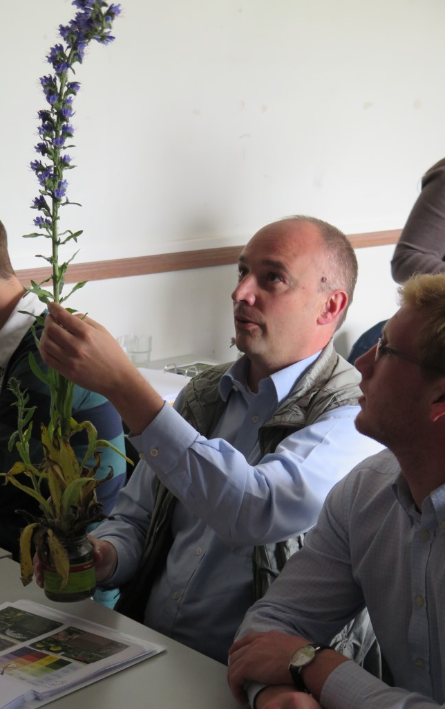
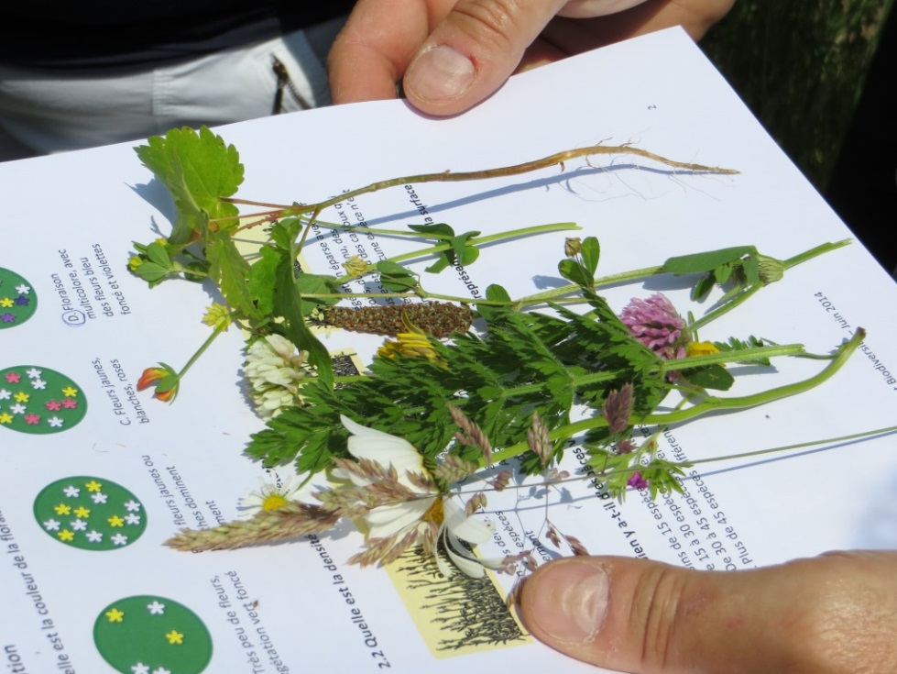
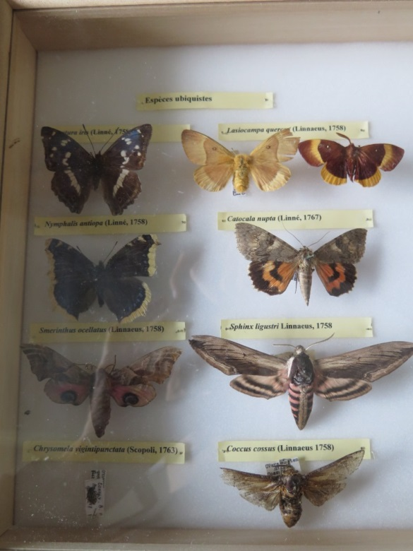
En pratique…

Slide 26
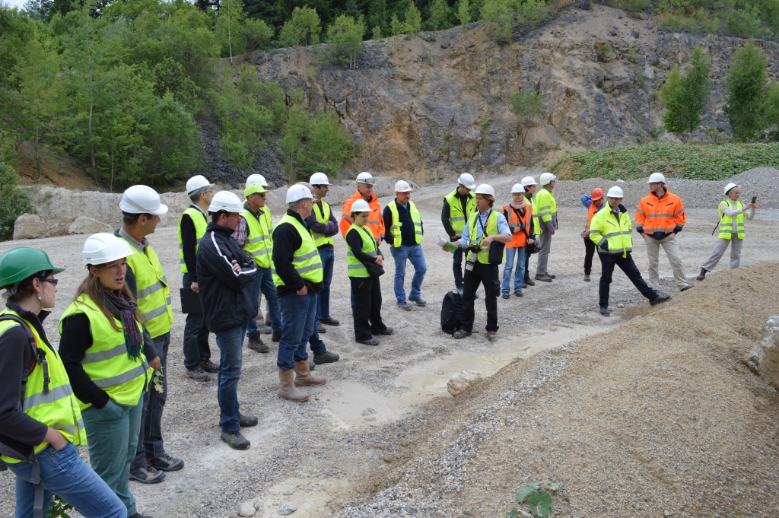
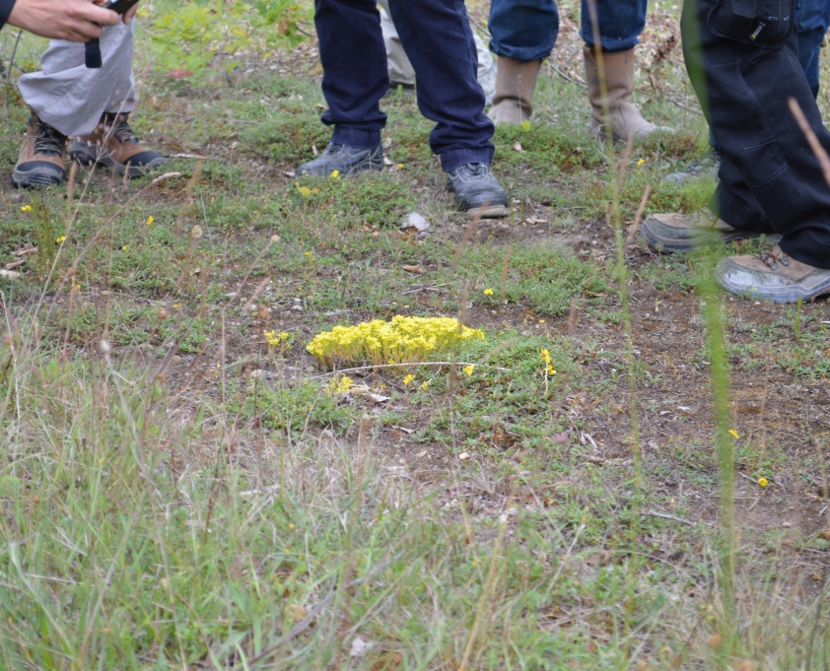
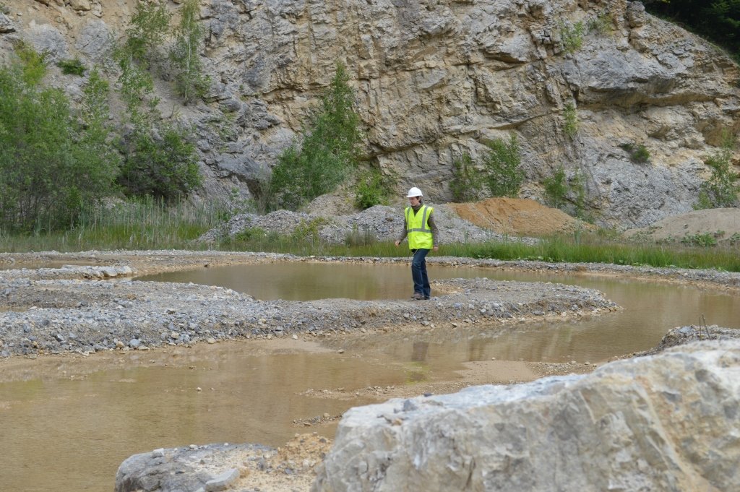
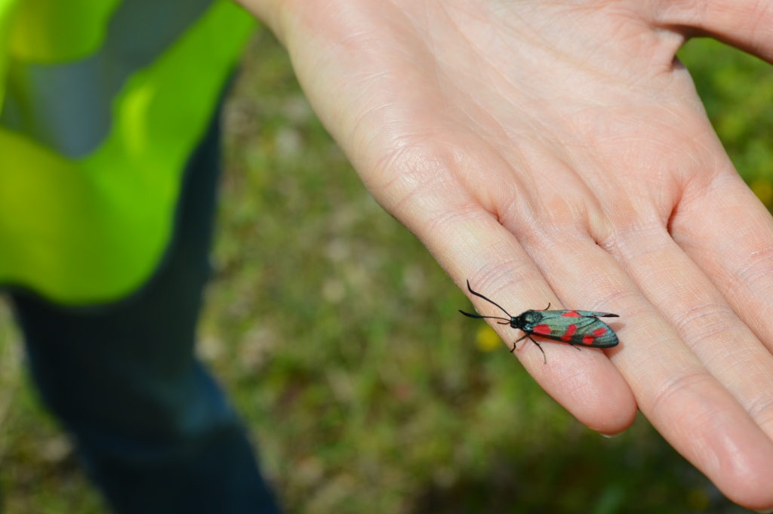
Sur le terrain…

Slide 27
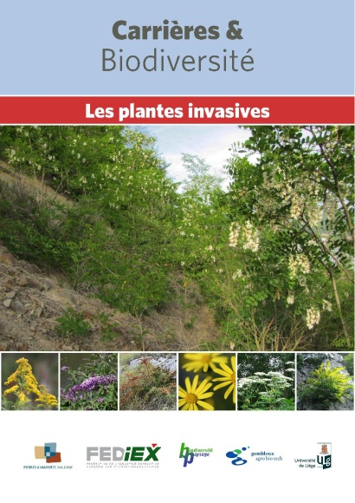
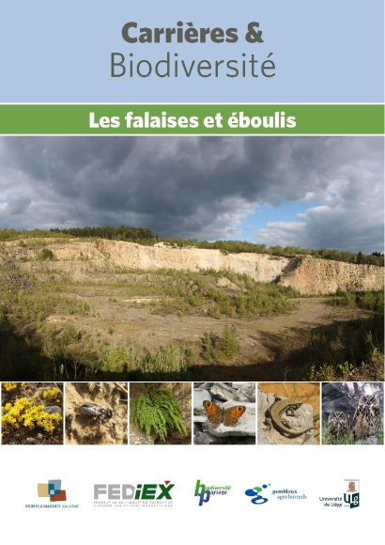
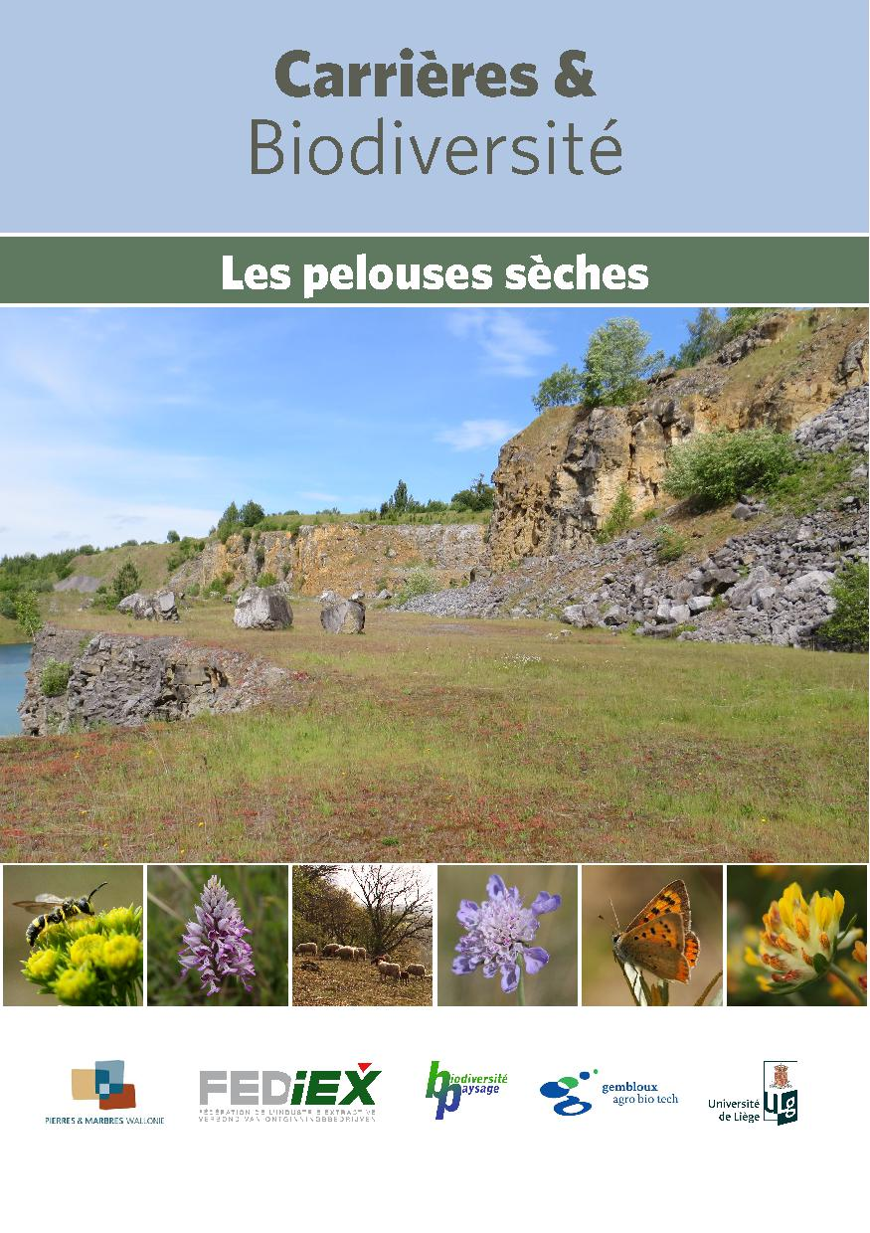
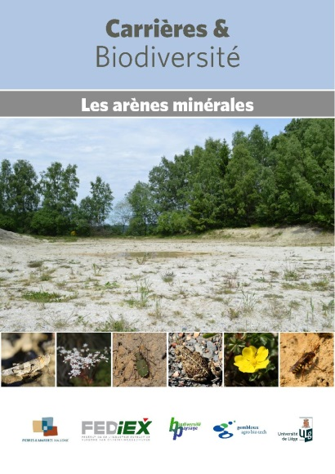
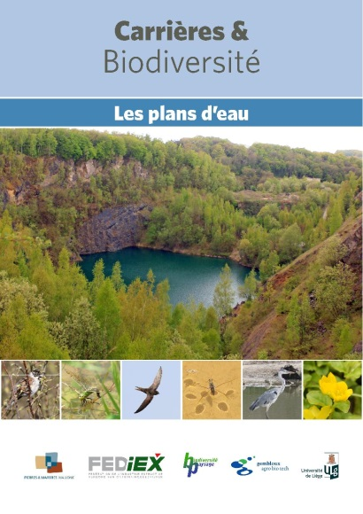
Guides pratiques à l’intention des gestionnaires

Slide 28
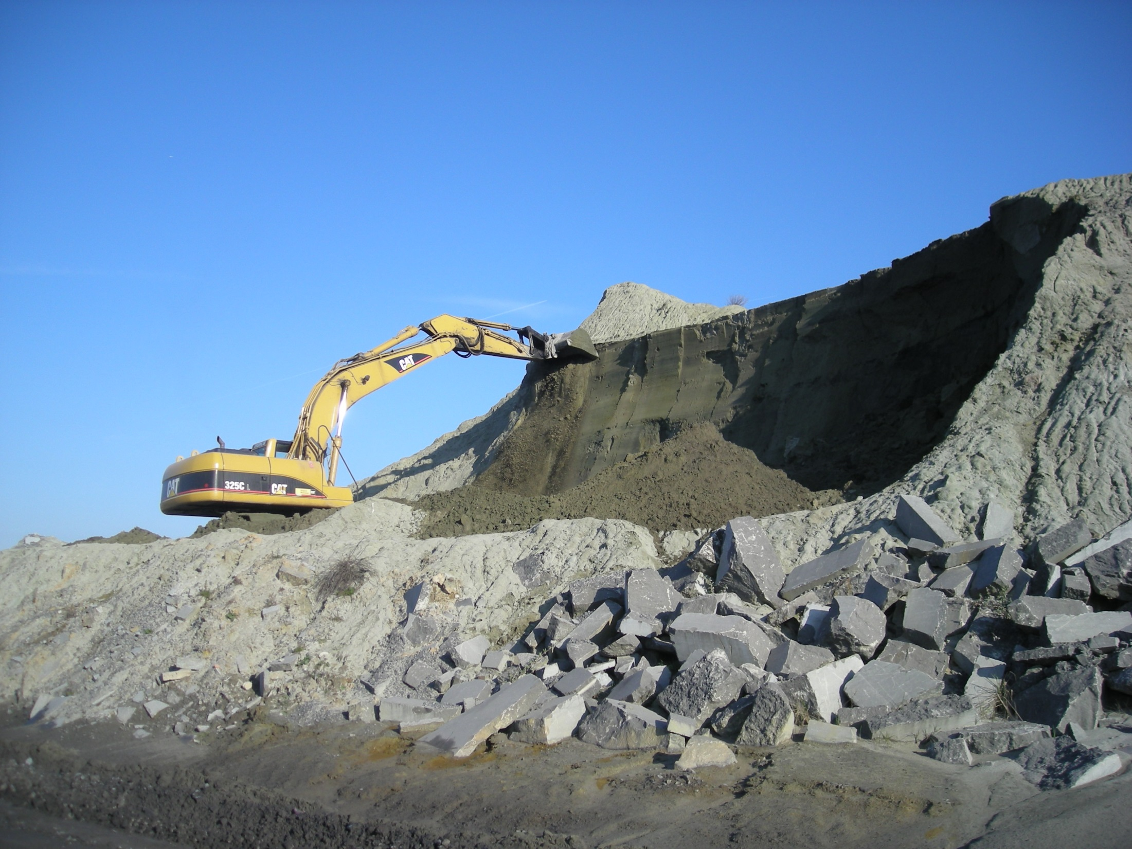
Agir pour la biodiversité en carrière

Slide 29
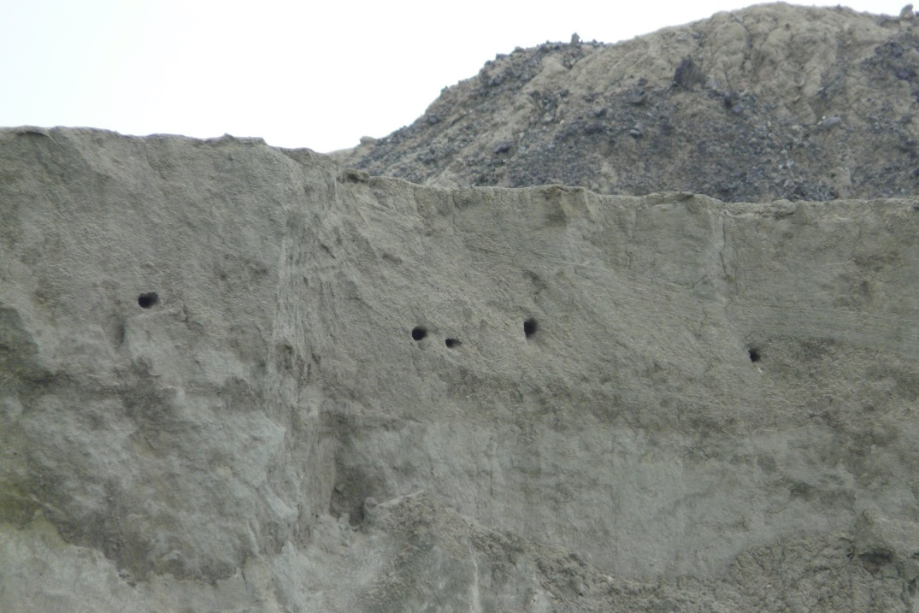
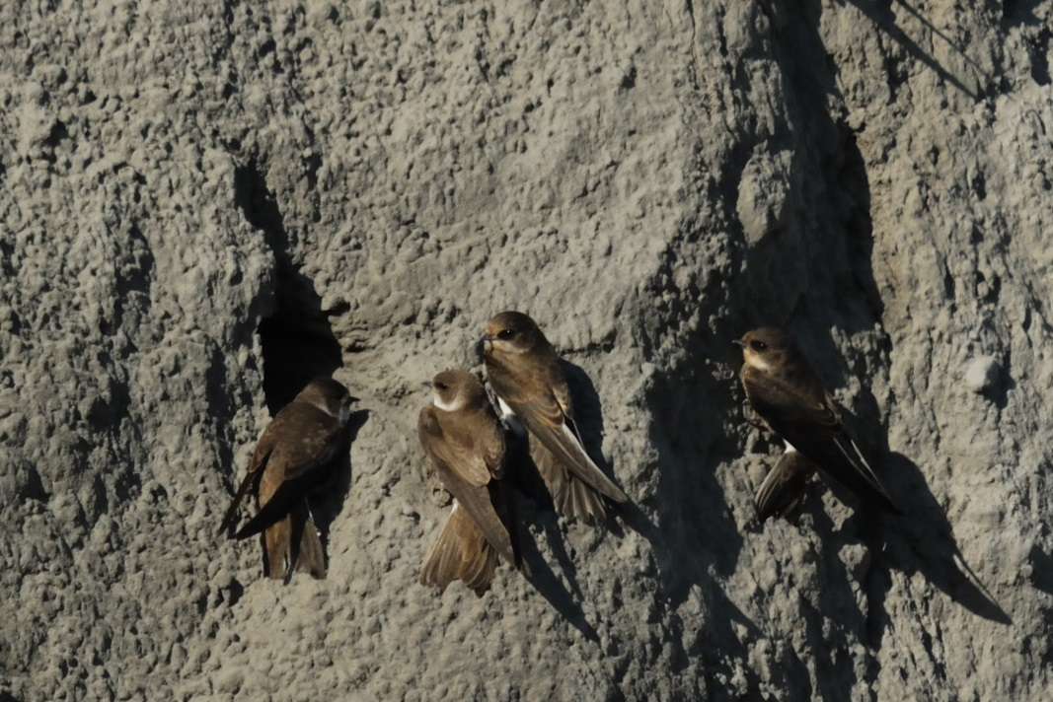

Slide 30


Slide 31


Slide 32


Slide 33



Slide 34


Slide 35




Slide 36









in Quarries
Un LIFE pour :
Concilier biodiversité et extraction
Favoriser la biodiversité dans les sites
Amplifier la démarche volontaire actuelle
Disséminer l’information à plus large échelle

Slide 37
Conclusion
Une collaboration carrier – scientifique indispensable
Mais d’autres acteurs également impliqués !

Slide 38

Merci de votre attention… … des questions?
Harzé Mélanie (melanie.harze@ulg.ac.be)
Benoit Lussis (b.lussis@fediex.be)

